Slide 1
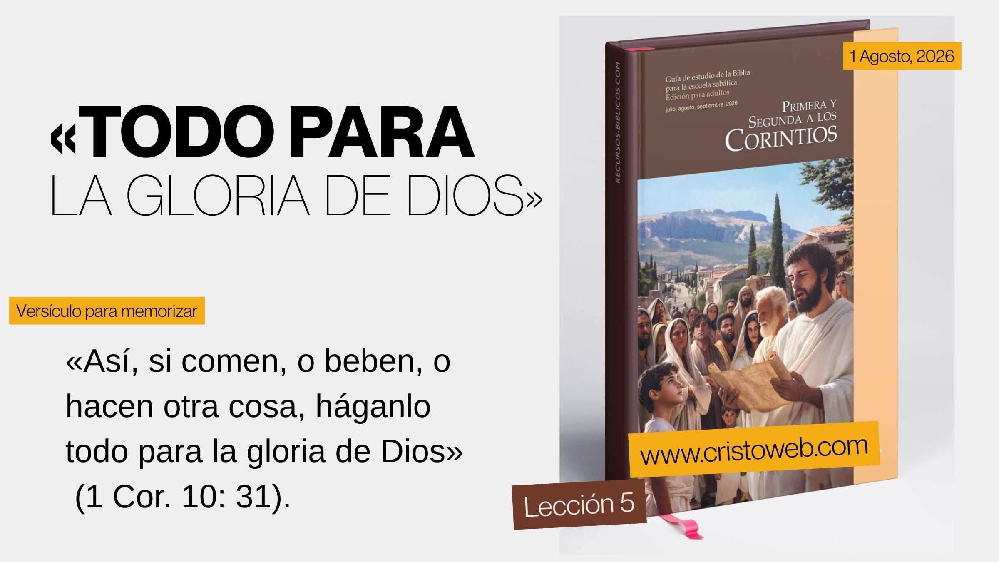

Slide 2

Todo para Cristo

Slide 3

¿Por qué el conocimiento
debe estar guiado
siempre por el amor?
Porque el
conocimiento
sin amor produce orgullo, mientras que
el amor edifica y evita que seamos tropiezo para los hermanos débiles en la fe.
1

Slide 4

1 En cuanto a lo sacrificado a los ídolos, sabemos que todos tenemos conocimiento. El conocimiento envanece, pero el amor edifica. 2 Y si alguno se imagina que sabe algo, aún no sabe nada como debe saberlo. 3 Pero si alguno ama a Dios, es conocido por él.
1 Corintios 8: 1-3

Slide 5
9 Pero mirad que esta libertad vuestra no venga a ser tropezadero para los débiles.
1 Corintios 8: 9

Slide 6

Pablo no critica el conocimiento como algo malo en sí mismo, sino que se opone al tipo de conocimiento que conduce a la arrogancia y la división en la iglesia. El conocimiento sin amor no es verdadero conocimiento en absoluto (1 Cor. 8: 2). El verdadero conocimiento surge solamente cuando uno ama a Dios y es conocido por él (1 Cor. 8: 3). Lección del domingo.
A

Slide 7
¿Para qué a veces debemos
renunciar a nuestros
derechos y autoestima?
Para no
poner trabas
al avance del
evangelio y para
evitar caer en los mismos pecados de idolatría e
incredulidad del antiguo Israel.
2

Slide 8
11Si hemos sembrado semilla espiritual entre ustedes, ¿será mucho pedir que cosechemos de ustedes lo material? 12 Si otros tienen derecho a este sustento de parte de ustedes, ¿no lo tendremos aún más nosotros? Sin embargo, no ejercimos este derecho, sino que lo soportamos todo con tal de no crear obstáculo al evangelio de Cristo.
1 Corintios 9: 11-12 NVI

Slide 9
6 Todo eso sucedió para servirnos de ejemplo, a fin de que no nos apasionemos por lo malo, como lo hicieron ellos.12 Por lo tanto, si alguien piensa que está firme, tenga cuidado de no caer.
1 Corintios 10: 6, 12 NVI

Slide 10
Es fácil señalar con el dedo al antiguo Israel y decir que cometieron faltas graves. Sin embargo, Pablo argumenta que los cristianos son susceptibles de caer en pecados similares a pesar de su inmenso privilegio de conocer la historia de Cristo. Esto resulta claro en la advertencia: «El que piensa estar firme, mire que no caiga» (1 Cor. 10: 12). Las palabras «el que piensa» sugieren que algunos en la iglesia no se daban cuenta de que corrían el peligro de caer en esos pecados. ¿Corremos el mismo riesgo hoy? Lección del martes.
B

Slide 11
¿Por qué debemos huir
de cualquier práctica
o ritual idólatra?
Porque Dios
exige lealtad
exclusiva, y no se puede participar al mismo tiempo de la mesa del Señor y de la comunión con Satanás.
3

Slide 12
14 Por tanto, mis queridos hermanos, huyan de la idolatría.20 No, sino que cuando ellos ofrecen sacrificios, lo hacen para los demonios, no para Dios; y no quiero que ustedes entren en comunión con los demonios. 21 No pueden beber de la copa del Señor y también de la copa de los demonios; no pueden participar de la mesa del Señor y también de la mesa de los demonios.
1 Corintios 10: 14, 20-21 NVI

Slide 13
24 Ninguno puede servir a dos señores; porque o aborrecerá al uno y amará al otro, o estimará al uno y menospreciará al otro. No podéis servir a Dios y a las riquezas.
Mateo 6: 24

Slide 14
Aunque los cristianos podían comer en casa la carne previamente sacrificada en un templo pagano (1 Cor. 8: 1-13), la práctica de entrar en los templos paganos y participar en sus festivales estaba claramente prohibida para los cristianos. El criterio es claro: los cristianos pueden comer esa carne en casa porque los ídolos no existen (1 Cor. 8: 4), pero no deben participar en ceremonias paganas porque esto equivale a adorar a los demonios (1 Cor. 10: 20-21). Lección del miércoles.
C

Slide 15
¿Cuál es la regla
fundamental para vencer
la idolatría en la vida diaria?
Amar a Dios
sobre todas las cosas, buscar el bienestar del prójimo y hacer absolutamente todo para la gloria de Dios.
4

Slide 16
Que nadie busque sus propios intereses, sino los del prójimo.
1 Corintios 10: 24 NVI

Slide 17
31En conclusión, ya sea que coman o beban o hagan cualquier otra cosa, háganlo todo para la gloria de Dios. 32 No hagan tropezar a nadie, ni a judíos, ni a los que no son judíos, ni a la iglesia de Dios. 33 Hagan como yo, que procuro agradar a todos en todo. No busco mis propios intereses, sino los de los demás, para que sean salvos.
1 Corintios 10: 31-33 NVI

Slide 18
Al decir que todo debe hacerse para la gloria de Dios, Pablo indica que la idolatría puede manifestarse de las formas más variadas, ya que cualquier cosa que usurpe la gloria que pertenece solo a Dios es una forma de idolatría (Isa. 42: 8). Lección del jueves.
D

Slide 19
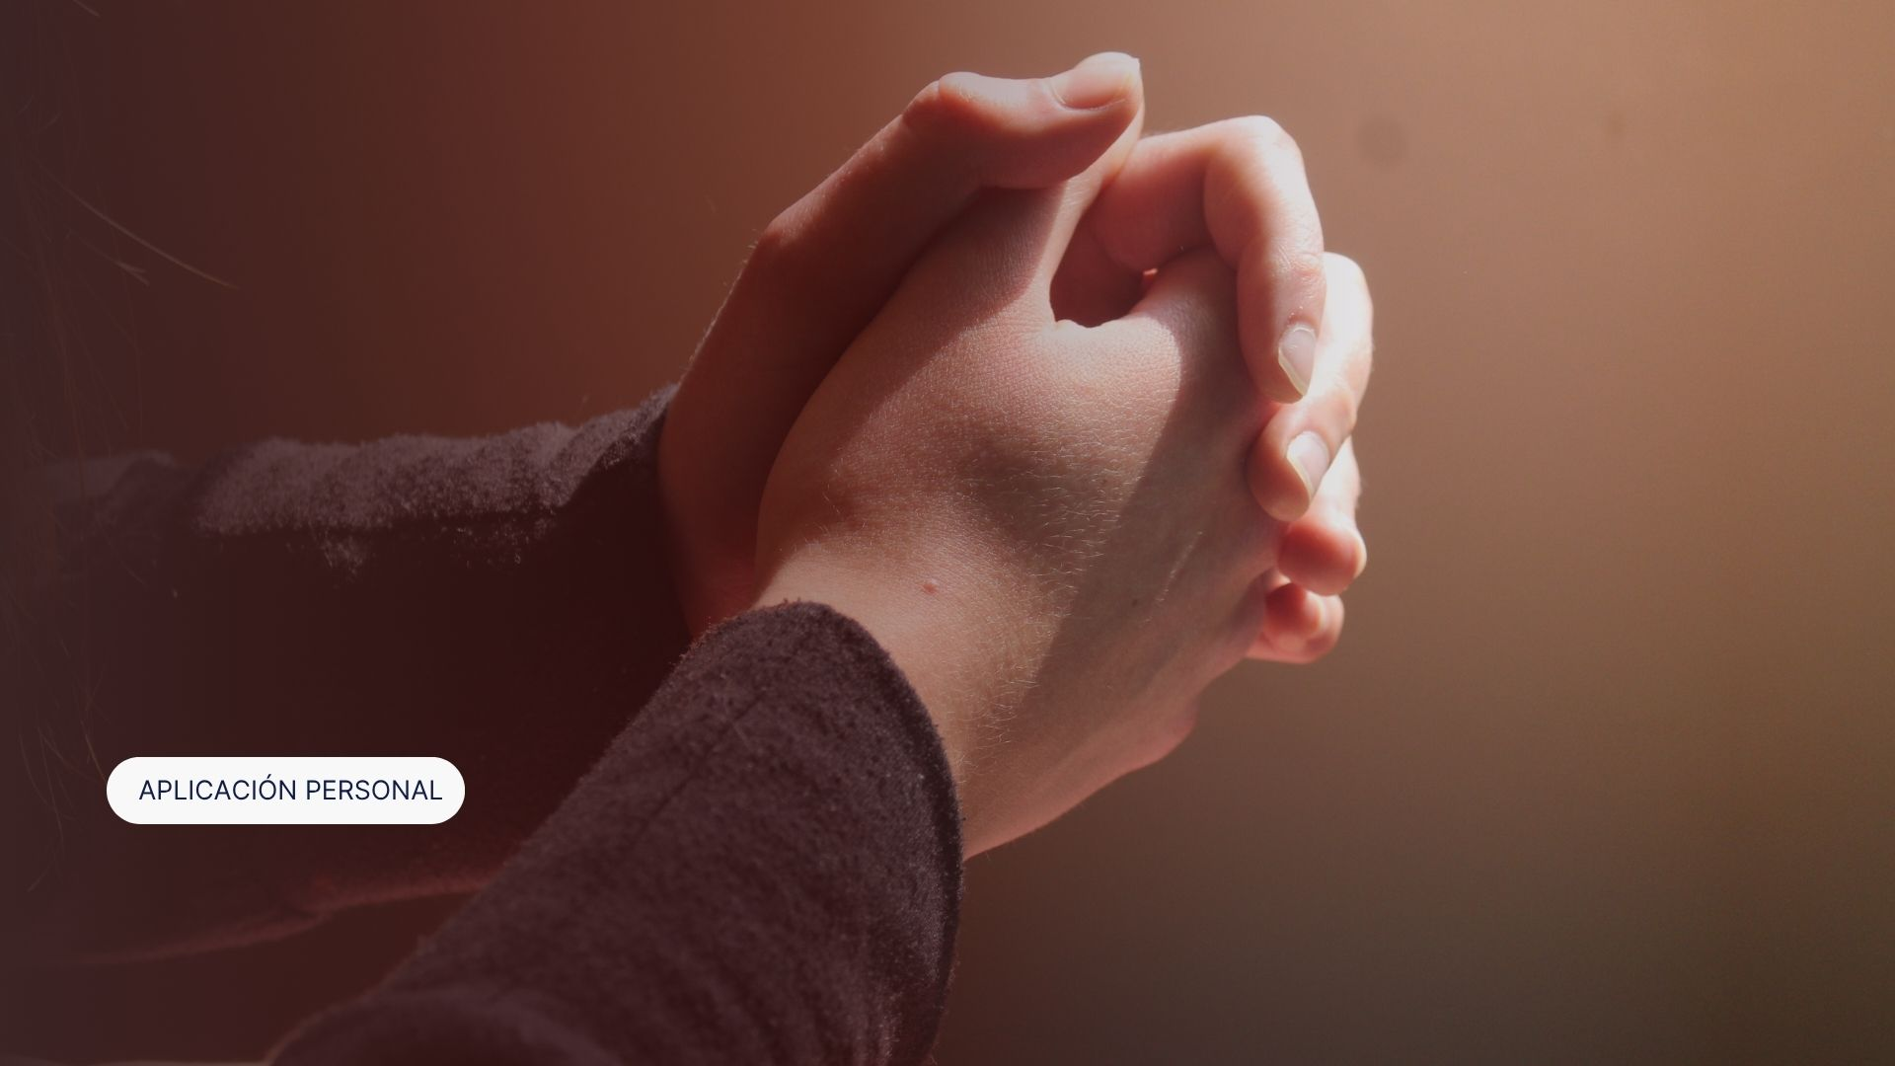
¿Quieres huir de la idolatría haciendo todo para la gloria de Dios?

